Slide 1
ENERO- MARZO 2023

Slide 2
CONTENIDO
Actividades de Hogares de Espera Materna.
Actividades de Centros de Prevención y Tratamiento de Adicciones
Actividades de Unidades móviles y Centro Atención de Emergencia
Actividades de Oficinas Sanitarias Internacionales
Atenciones brindadas en Unidades Comunitarias de Salud Familiar.
Atenciones médicas.
Atenciones odontológicas.
Programas de prevención.
Procedimientos realizados.

Slide 3
GENERALIDADES
Como parte del Sistema Nacional de Salud (SNS) y con el fin de proporcionar salud y bienestar a la población general, el Fondo Solidario para la Salud (Fosalud) brinda servicios de atención y prevención en todos los establecimientos a nivel nacional con horario ampliado en Unidades de salud (UDS) de 24 horas, fines de semana y periodos vacacionales. Se detalla la producción realizada y que esta en sistemas al 2 de abril 2023
ESTABLECIMIENTO DE SALUD
1 | Unidades de Salud 24 horas (UDS)
2 | Unidades de Salud Fines de Semana y días festivos (FDSDF)
3 | Oficina Sanitaria Internacional (OSI)
4 | Hogares de Espera Materna (HEM)
5 | Centro de Atención de Emergencias “San Martin” (CAE)
6 | Centro de Prevención y Tratamiento de Adicciones (CPTA)

Slide 4
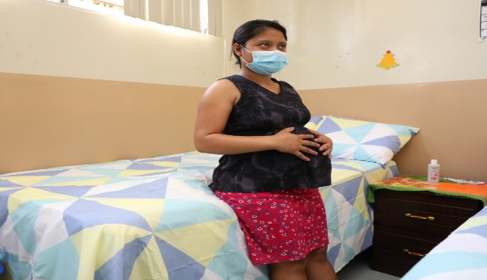
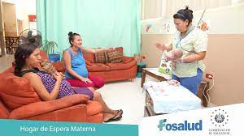
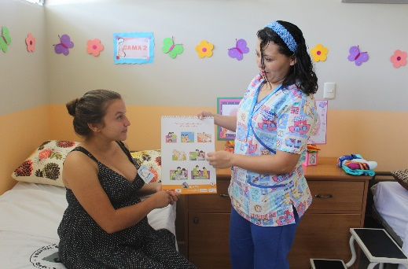
HOGARES DE ESPERA MATERNA
Son hogares, en los cuales las mujeres embarazadas que viven lejos de un hospital, pueden alojarse antes del parto, con el fin de recibir atención inmediata al momento del parto y poder ser trasladadas a un hospital.
829 embarazadas alojadas de enero-marzo 2023. Las edades de atención: 12 a 54 años.
963 Demostraciones sobre: técnica del buen agarre, posición adecuada de amamantamiento, estimulación temprana y cuidados básicos del recién nacido.
Durante su estancia, se les brinda atención medica, consejerías, charlas, demostraciones, estimulación temprana todo con la finalidad de generar un buen desarrollo en el recién nacido.
El número de días de alojamiento a las embarazadas con fecha próxima de parto en los hogares fue de 4.0 días en promedio.
2,956 consejerías
580 charlas brindadas
1,669 sesiones estimulación temprana

Slide 5
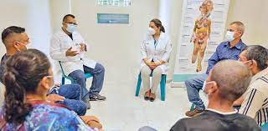
CENTRO DE PREVENCION Y TRATAMIENTO DE ADICCIONES
Brindan atención médica y psicológica a pacientes con adicciones.
Además de actividades de prevención para el consumo del tabaco, alcohol y otras drogas ilícitas.
794 consejerías
1,141 charlas
20,238 personas promocionadas
101 cesación de consumo de drogas
14 rehabilitadas
2,655 atenciones médicas
1,951 atenciones psicológicas
2,003 evaluaciones sociales
Cesación de tabaco
Cesación de alcohol
Cesación de droga
33 personas inscritas
236 personas inscritas
79 personas inscritas

Slide 6
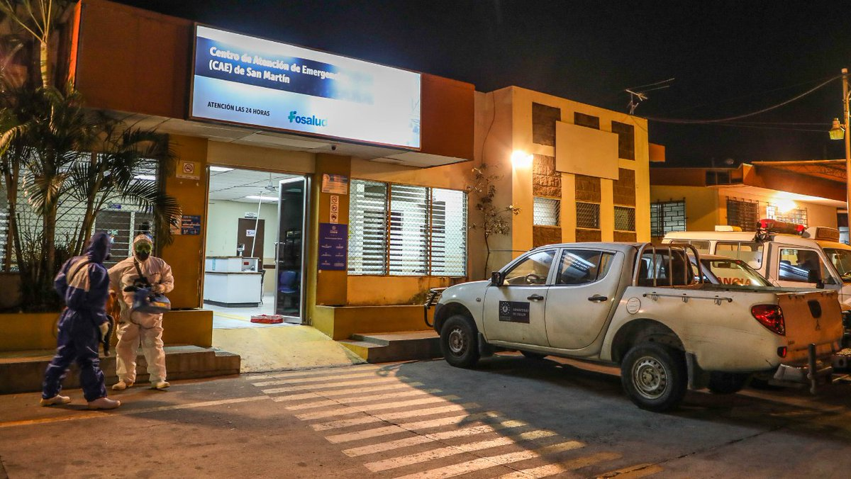
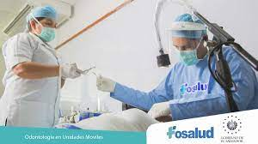
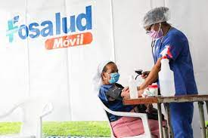
UNIDADES MOVILES Y CENTRO DE ATENCION DE EMERGENCIA
Las Unidades Móviles responden de forma inmediata a las necesidades de salud de la población en zonas estratégicas para aumentar las coberturas de los indicadores de salud.
El CAE San Martín, tiene como finalidad atender los casos de emergencia que se registren en la zona y municipios aledaños
Las unidades Móviles, durante El primer trimestre 2023, realizaron 53 jornadas medicas-odontológicas y 26 odontológicas brindando: 9,764 atenciones médicas, 4,507 atenciones y 6,909 procedimientos odontológicas y se han realizado 35 referencias a otros niveles de atención.
HA BRINDADO
Atenciones Emergencias
3,819 1,,110

Slide 7
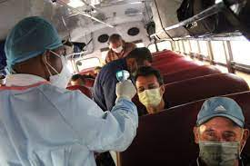
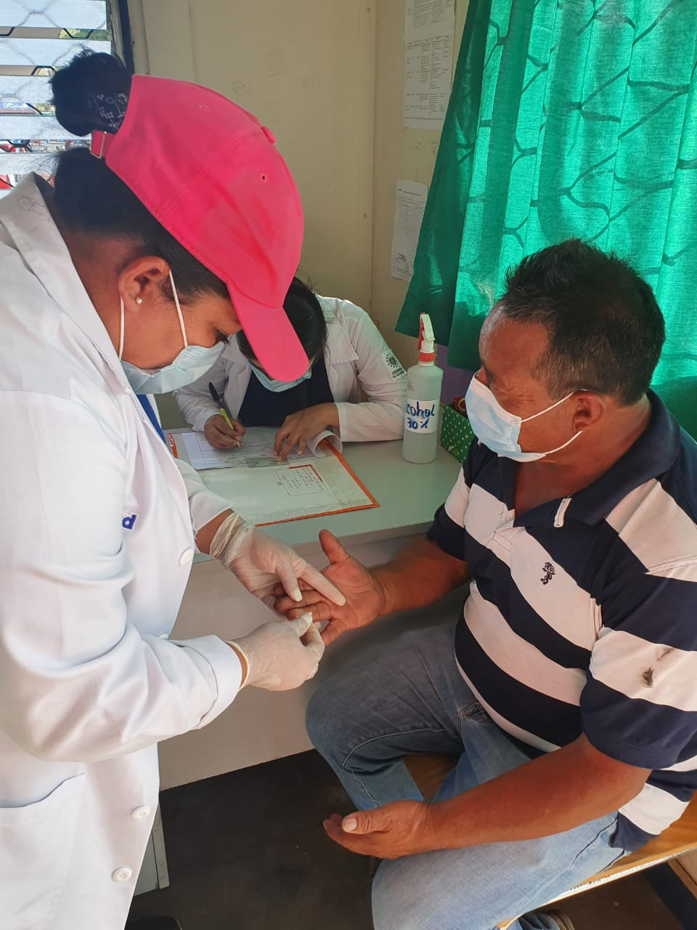
OFICINAS SANITARIAS INTERNACIONALES
Son responsable de realizar vigilancia epidemiológica para la prevención y detección de eventos de importancia en salud pública, brindando asistencia a los viajeros que lo requieran, implementando medidas de control en los puertos, aeropuertos y fronteras terrestres.
1,295,693 viajeros y tripulantes, quienes han ingresado por los diferentes puntos de entrada en nuestro país.
2,969 charlas impartidas, con un promedio de 19 asistentes en promedio por cada una.
278 entregas de restos humanos.
824 evaluaciones a deportados
1,109 consultas medicas a viajeros
1,190 gotas gruesas en búsqueda de personas con malaria.

Slide 8
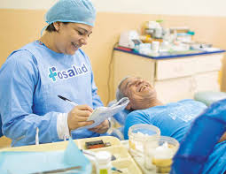
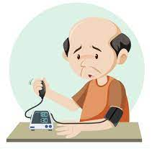
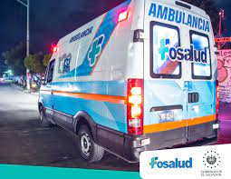
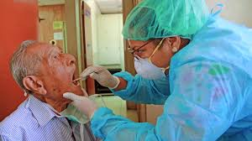
UNIDADES DE SALUD FAMILIAR
Las 181 Unidades de Salud (UDS) permiten asegurar la continuidad de las atenciones y facilita la referencia a establecimientos de salud de mayor complejidad asistencial al igual que contribuye a la captación de los retornos al primer nivel favoreciendo el seguimiento a la recuperación de la persona.
Se han brindado:
24,227 atenciones odontológicas.
27,673 procedimientos odontológicos
La Faringitis aguda, constituye la principal causa de consulta con: 31,930 casos
Se han atendido un total de 8,728 emergencias.
Se han brindado un total de 303,047 consultas médicas

Slide 9
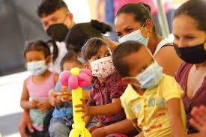
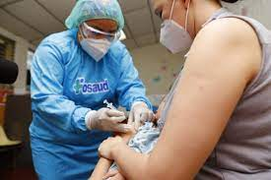
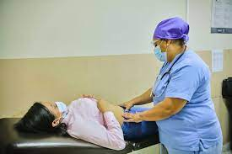
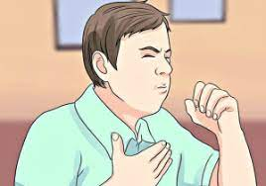
UNIDADES DE SALUD
Se han brindado:
8,300 atenciones preventivas a menores de 9 años: 785 inscripciones y 7,515 controles
Se han realizado:
1,037 citologías
794 exámenes de mama
Se han aplicado 12,659 vacunas a la población en general.
Se han brindado 4,035 atenciones maternas:
784 inscripciones maternas
3,251 controles maternos
Se han identificado:
718 sintomáticos respiratorios

Slide 10
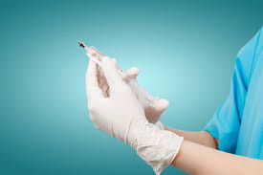
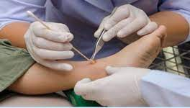
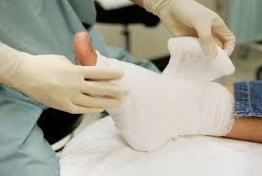
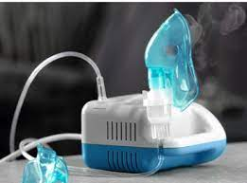
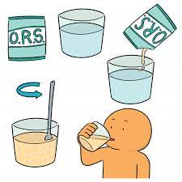
PROCEDIMIENTOS
2,062 pequeñas cirugías
73,493 inyecciones aplicadas
44,714 curaciones
2,493 nebulizaciones aplicadas
848 rehidratación oral
3,805 hidratación endovenosa
1,078 cambios de sonda vesical

